Slide 1
PART 01 파이썬 리부트
CHAPTER 02
미리 만드는 쓸 만한 프로그램

Slide 2
변수를 이해한다.
print() 함수의 사용법을 익힌다.
긴 프로그램을 작성하고 저장하는 방법을 익힌다.
키보드로 숫자를 입력해 계산하는 계산기 프로그램을 만든다.
터틀 그래픽을 이용해 간단한 그림을 그리는 프로그램을 만든다.

Slide 3
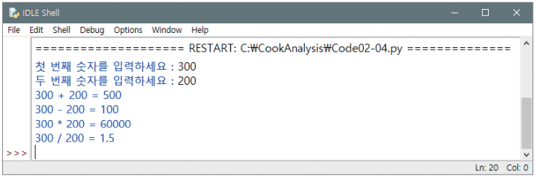
Section 01 이 장에서 만들 프로그램
[프로그램 1] 간이 계산기
숫자 2개를 입력해 더하기, 빼기, 곱하기, 나누기 등을 연산하는 간이 계산기

Slide 4
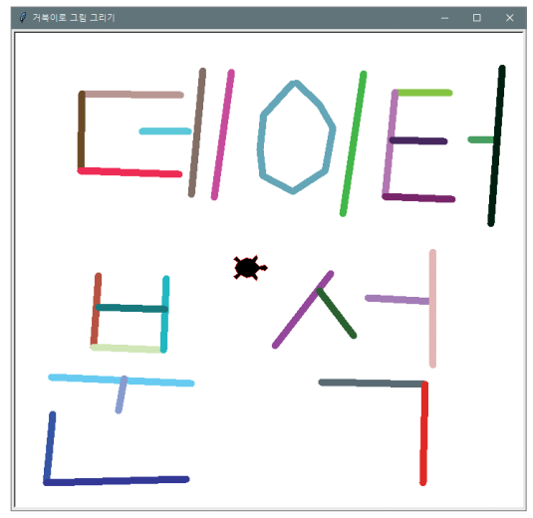
Section 01 이 장에서 만들 프로그램
[프로그램 2] 터틀 그래픽
마우스로 거북이 커서를 움직여 재미있는 그림을 그리는 프로그램

Slide 5
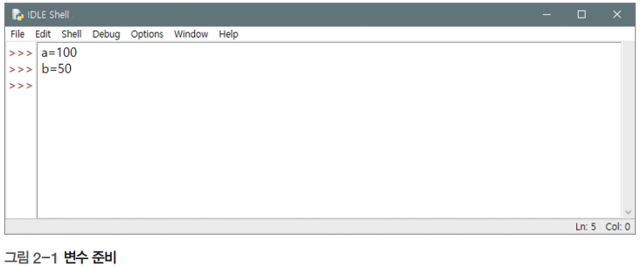
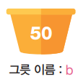
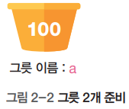
Section 02 계산기 프로그램 기반 구축
변수 준비
=(부등호)는 ‘오른쪽의 것을 왼쪽으로 넣어라’는 의미의 대입 연산자
내부적으로는 a 와 b 그릇이 생겨 a 그릇에는 100이, b 그릇에는 50이 담긴 상태
→ 프로그래밍 언어에서 그릇과 같은 역할을 하는 것이 바로 변수

Slide 6
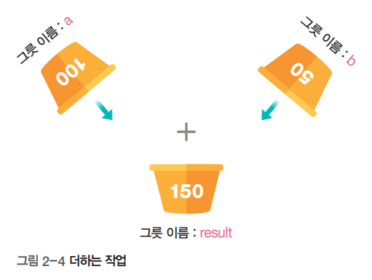
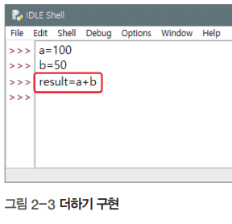
Section 02 계산기 프로그램 기반 구축
사칙 연산 기능 구현
더하기
a 그릇의 100과 b 그릇의 50을 합쳐 새로운 result 그릇에 들어간 상태가 됨
변수는 result에 값이 들어가더라도 a, b의 변수값이 그대로 남음

Slide 7
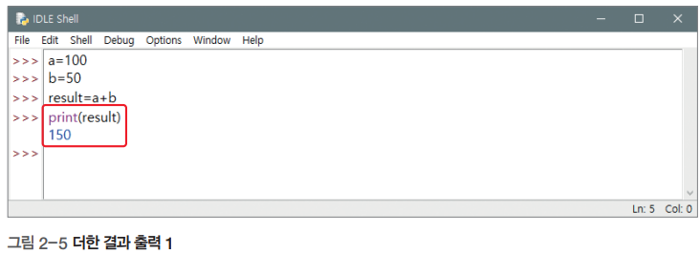
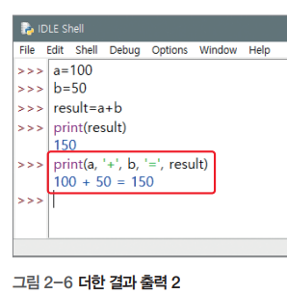
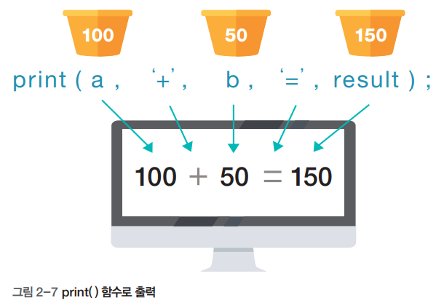
Section 02 계산기 프로그램 기반 구축
사칙 연산 기능 구현
더한 결과 출력
result 그릇의 내용만 출력
result 그릇의 내용과 계산식도 출력

Slide 8
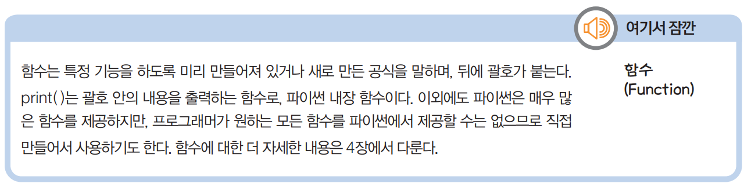
Section 02 계산기 프로그램 기반 구축
사칙 연산 기능 구현

Slide 9
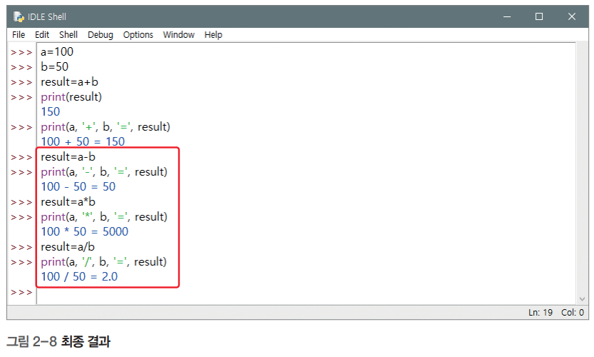
Section 02 계산기 프로그램 기반 구축
사칙 연산 기능 구현
빼기, 곱하기, 나누기 기능 구현

Slide 10
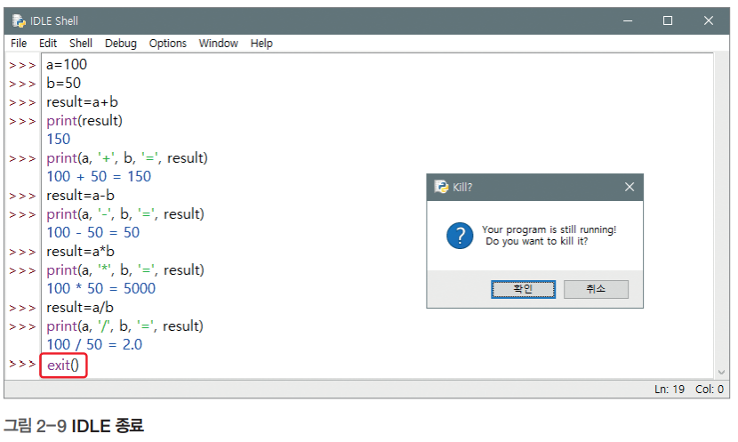
Section 02 계산기 프로그램 기반 구축
IDLE 종료
exit() 코드를 입력한 후 Kill? 메시지창에서 <확인> 버튼 클릭(또는 [File]-[Exit] 메뉴 선택)

Slide 11
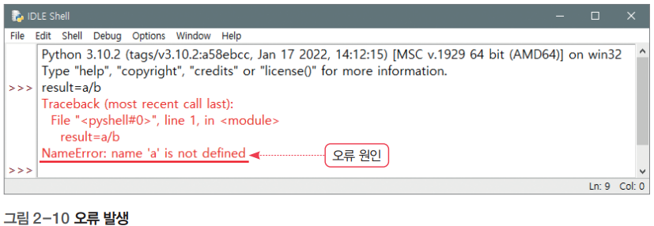
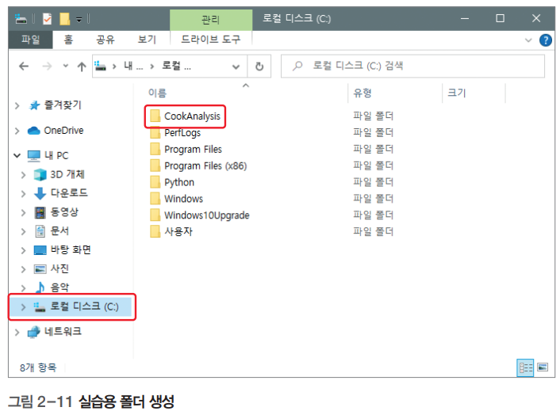
Section 03 계산기 프로그램 저장
파일 저장의 필요성
변수는 메모리에 저장되는데, 메모리에 저장된 것은 IDLE을 종료하면 모두 사라짐
따라서 이 책은 C 드라이브 (C:\) 바로 아래에 CookAnalysis라는 폴더를 만들어 저장

Slide 12
Section 03 계산기 프로그램 저장
파일 저장 방법
코드가 수십 줄인 경우는 스크립트 모드 사용(IDLE에서 [File]-[New File] 메뉴 선택)
메모장 같은 창인 스크립트 모드에서 코드를 여러 줄 입력 가능(단, 실행은 되지 않음)
Code02-01.py
01 02 03 04 05 06 07 08 09 10 | a = 100 b = 50 result = a + b print(a, "+", b, "=", result) result = a - b 6 print(a, "-", b, "=", result) result = a * b print(a, "*", b, "=", result) result = a / b print(a, "/", b, "=", result)

Slide 13
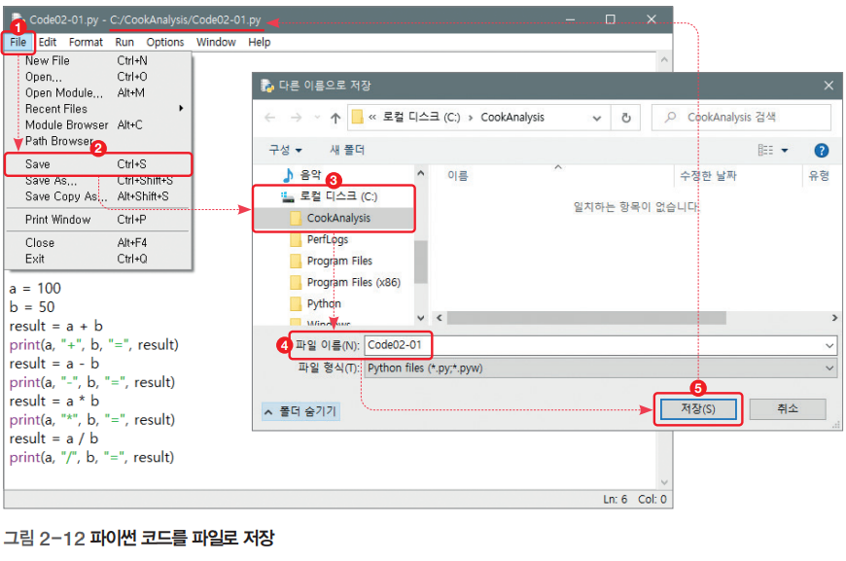
Section 03 계산기 프로그램 저장
파일 저장 방법
스크립트 모드에서 [File]-[Save] 메뉴를 선택해 C:\CookPython\ 폴더에 Code02-01로 저장하면 확장명 *.py가 자동으로 붙음

Slide 14
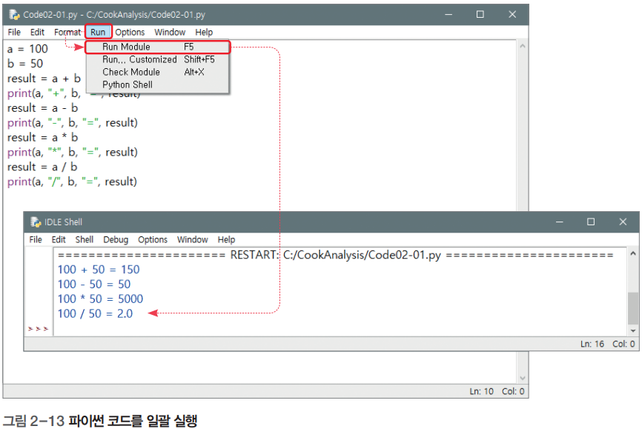
Section 03 계산기 프로그램 저장
파일 실행과 결과 확인
실행: 스크립트 모드에서 [Run]-[Run Module] 메뉴 선택(또는 [F5])

Slide 15
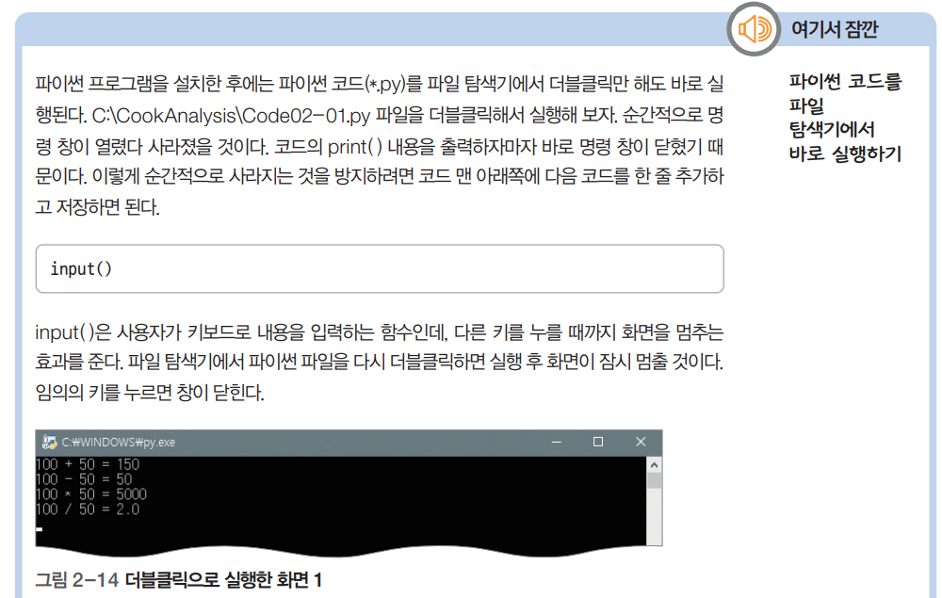
Section 03 계산기 프로그램 저장
파일 실행과 결과 확인

Slide 16
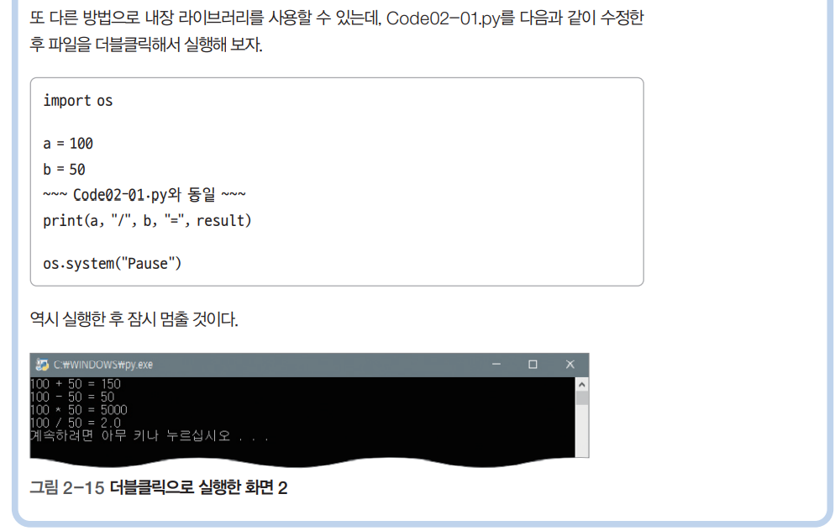
Section 03 계산기 프로그램 저장
파일 실행과 결과 확인

Slide 17
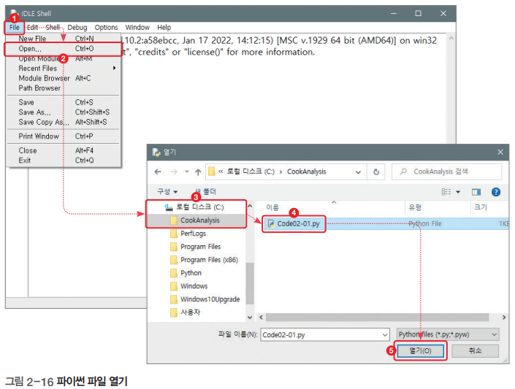
Section 03 계산기 프로그램 저장
파일 실행과 결과 확인
결과 확인: IDLE에서 [File]-[Open] 메뉴를 선택한 후 Code02-01.py 열기

Slide 18
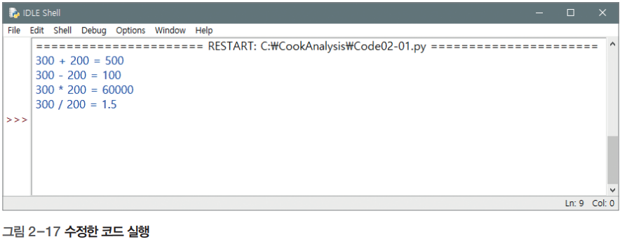
Section 03 계산기 프로그램 저장
파일 실행과 결과 확인
a와 b의 값을 300과 200으로 수정 후 [File]-[Save] 메뉴를 선택하거나 Ctrl+S를 눌러 저장
[Run]-[Run Module] 메뉴를 선택하거나 F5를 눌러 다시 실행

Slide 19
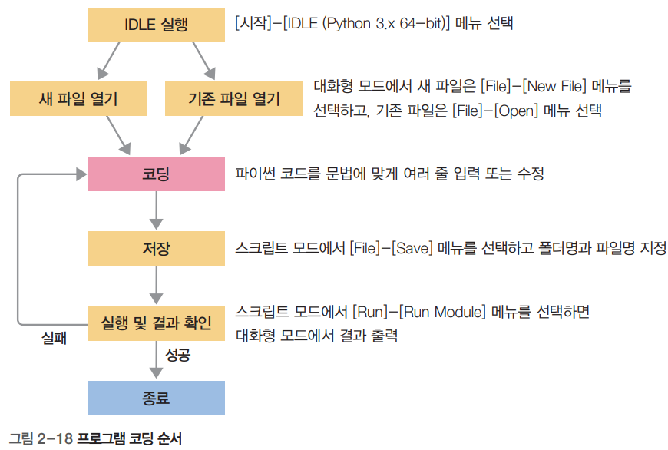
Section 03 계산기 프로그램 저장
긴 프로그램을 코딩하는 순서

Slide 20
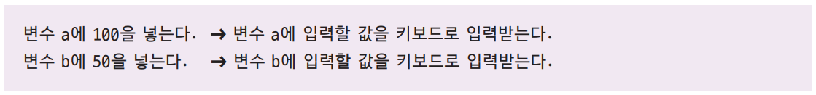
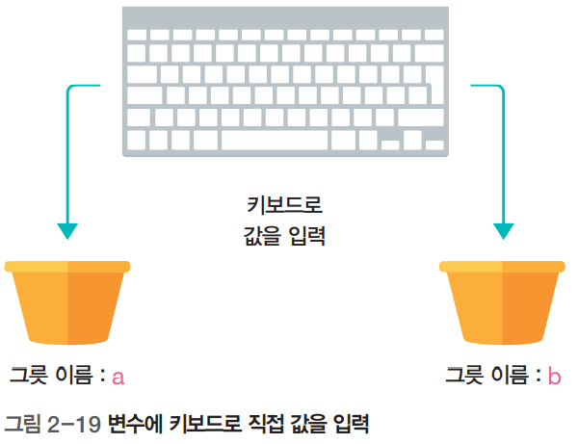
Section 04 계산기 프로그램 확장
프로그램 생성
100과 50을 고정적으로 계산하는 것이 아니라 직접 입력한 두 숫자의 사칙 연산을 수행하도록 프로그램 수정
대화형 모드에서 [File]-[New File] 메뉴를 선택해 새 파일을 엶
스크립트 모드에서 [File]-[Save] 메뉴를 선택해 C:\CookPython\Code02-02.py로 저장

Slide 21
Section 04 계산기 프로그램 확장
input( ) 함수와 값 입력
Code02-01.py의 1~2행을 input( ) 함수를 사용하도록 수정
[F5]를 눌러 실행
숫자 하나를 입력하고 [Enter]
다시 숫자 하나를 입력하고 [Enter]
Code02-02.py
01 02 03 04 05 06 07 08 09 10 | a = input() b = input() result = a + b print(a, "+", b, "=", result) result = a – b print(a, "-", b, "=", result) result = a * b print(a, "*", b, "=", result) result = a / b print(a, "/", b, "=", result)

Slide 22
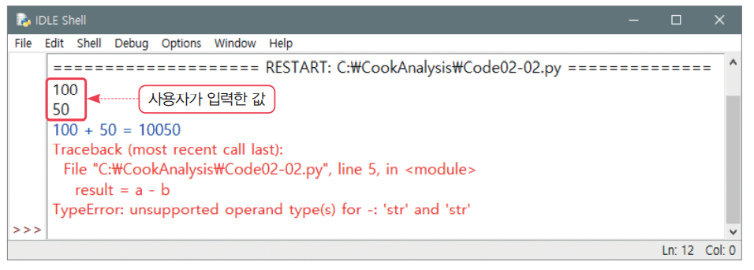
Section 04 계산기 프로그램 확장
input( ) 함수와 값 입력
오류 발생: input( ) 함수가 값을 모두 문자열로 취급하기 때문

Slide 23
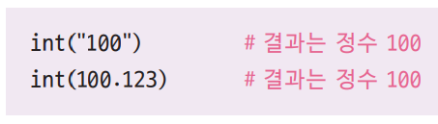
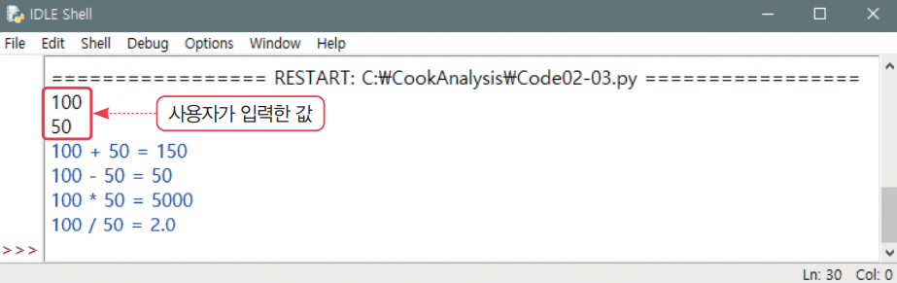
Section 04 계산기 프로그램 확장
int( ) 함수와 정수 변환
int() 함수를 사용해 정수로 변환
Code02-02.py의 1~2행을 다음과 같이 수정 후 다시 [F5]를 눌러 실행
Code02-03.py
01 02 … | a = input() b = input() …

Slide 24
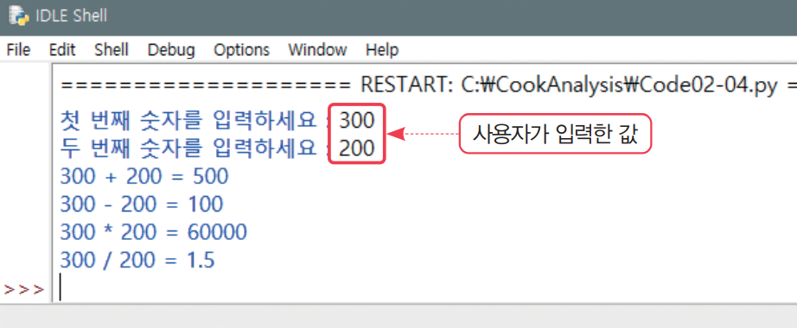
Section 04 계산기 프로그램 확장
계산기 최종 코드
Code02-04.py
01 02 03 04 05 06 07 08 09 10 | a = int(input("첫 번째 숫자를 입력하세요 : ")) b = int(input("두 번째 숫자를 입력하세요 : ")) result = a + b print(a, "+", b, "=", result) result = a – b print(a, "-", b, "=", result) result = a * b print(a, "*", b, "=", result) result = a / b print(a, "/", b, "=", result)

Slide 25
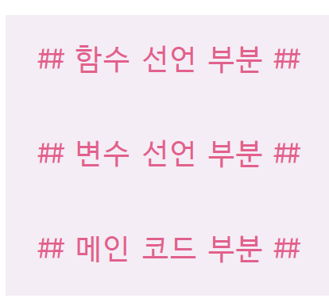
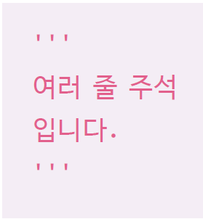
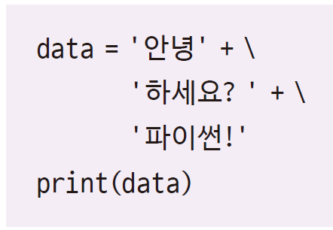
Section 05 터틀 그래픽 프로그램 작성
기본 구성 설정
긴 프로그램은 다음과 같이 세 부분으로 나누어 작성
해시(#)는 주석(Remark)으로 프로그램의 설명에 해당
여러 줄 주석은 작은따옴표 3개 사용
뒤에 백슬래시(\)를 붙이면 줄을 바꾸어 써도 한 줄로 인식

Slide 26
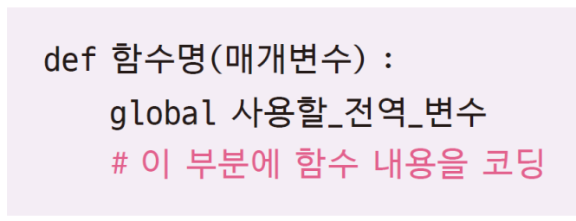
Section 05 터틀 그래픽 프로그램 작성
기본 구성 설정
함수 선언 부분
프로그램에서 사용될 함수들을 정의함
함수를 만드는 형식
변수 선언 부분
프로그램 전체에 사용될 전역 변수를 미리 선언
메인 코드 부분
프로그램이 실제로 처리되는 부분

Slide 27
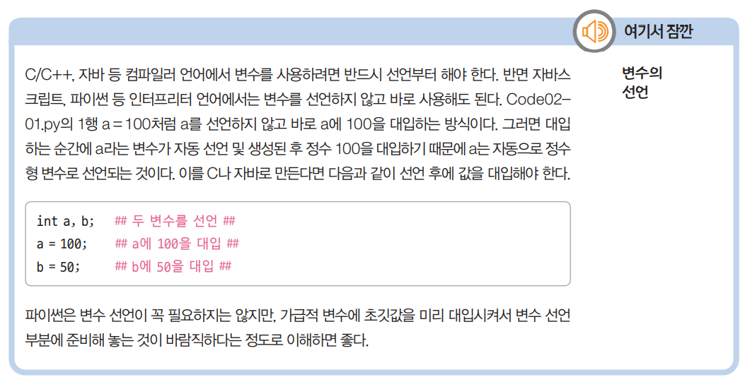
Section 05 터틀 그래픽 프로그램 작성
기본 구성 설정

Slide 28
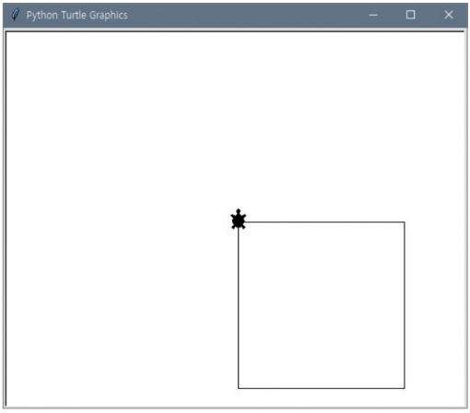
Section 05 터틀 그래픽 프로그램 작성
기본 구성 설정
윈도창에 거북이가 나와 정사각형을 그리는 간단한 프로그램
Code02-05.py
01 02 03 04 05 06 07 08 09 10 11 12 13 | import turtle turtle.shape('turtle’) turtle.forward(200) turtle.right(90) turtle.forward(200) turtle.right(90) turtle.forward(200) turtle.right(90) turtle.forward(200) turtle.done()

Slide 29
Section 05 터틀 그래픽 프로그램 작성
기본 구성 설정
Code02-05.py를 기본 구성 형태로 수정
Code02-06.py
01 02 03 04 05 06 07 08 09 10 11 12 13 14 15 16 | import turtle ## 함수 선언 부분 ## ## 변수 선언 부분 ## myT = None ## 메인 코드 부분 ## myT = turtle.Turtle() myT.shape('turtle’) for i in range(0, 4) : myT.forward(200) myT.right(90) turtle.done()

Slide 30
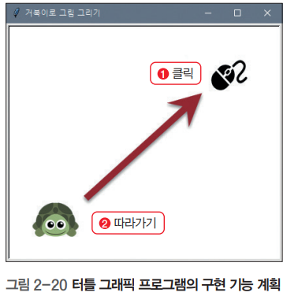
Section 05 터틀 그래픽 프로그램 작성
구현할 기능 계획
기능 1 : 마우스 왼쪽 버튼을 누르면 거북이가
클릭한 지점까지 임의의 색상으로 선을
그리면서 따라오도록 함
기능 2 : 마우스 오른쪽 버튼을 누르면 거북이가
클릭 한 지점까지 선을 그리지 않고
이동만 하도록 함
기능 3 : 마우스 가운데 버튼을 누르면 거북이가
임의로 크기를 확대 또는 축소함

Slide 31
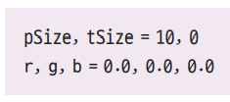
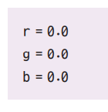
Section 05 터틀 그래픽 프로그램 작성
변수 준비
선 두께: pSize
거북이의 크기: tSize
색상 표현: r(빨강), g(초록), b(파랑) → 세 줄로 나눠 써도 됨

Slide 32
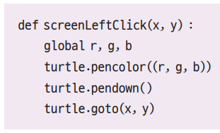
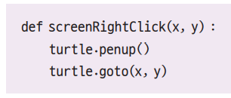
Section 05 터틀 그래픽 프로그램 작성
기능 1 구현
마우스 왼쪽 버튼을 누르면 거북이가 클릭한 지점까지 임의의 색상으로 선을 그리면서 따라오도록 하는 함수
기능 2 구현
마우스 오른쪽 버튼을 누르면 거북이가 클릭한 지점까지 선을 그리지 않고 이동만 하도록 하는 함수

Slide 33
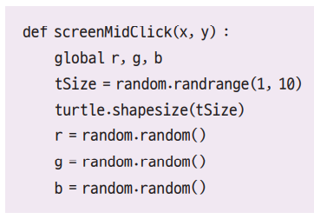
Section 05 터틀 그래픽 프로그램 작성
기능 3 구현
마우스 가운데 버튼을 누르면 거북이가 임의로 크기를 확대 또는 축소하는 함수

Slide 34
Section 05 터틀 그래픽 프로그램 작성
프로그램 완성
Code02-07.py
01 02 03 04 05 06 07 08 09 10 11 12 13 14 15 16 17 18 | import turtle import random ## 함수 선언 부분 ## def screenLeftClick(x, y) : global r, g, b turtle.pencolor((r, g, b)) turtle.pendown() turtle.goto(x,y) def screenRightClick(x, y) : turtle.penup() turtle.goto(x, y) def screenMidClick(x, y) : global r, g, b tSize = random.randrange(1,10) turtle.shapesize(tSize)

Slide 35
Section 05 터틀 그래픽 프로그램 작성
프로그램 완성
19 20 21 22 23 24 25 26 27 28 29 30 31 32 33 34 35 36 | r = random.random() g = random.random() b = random.random() ## 변수 선언 부분 ## pSize = 10 r, g, b = 0.0, 0.0, 0.0 ## 메인 코드 부분 ## turtle.title('거북이로 그림 그리기’) turtle.shape('turtle’) turtle.pensize(pSize) turtle.onscreenclick(screenLeftClick, 1) turtle.onscreenclick(screenMidClick, 2) turtle.onscreenclick(screenRightClick, 3) turtle.done()

Slide 36
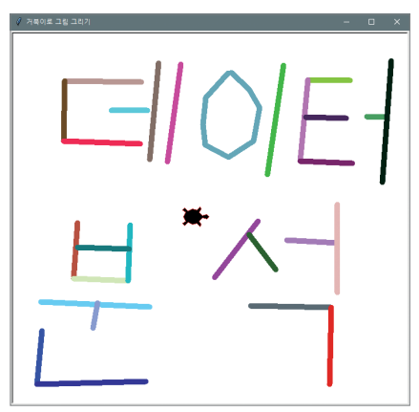
Section 05 터틀 그래픽 프로그램 작성
프로그램 완성

Slide 37
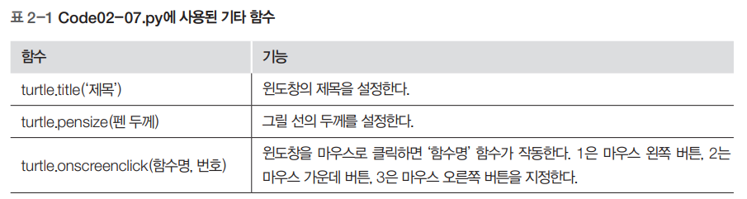
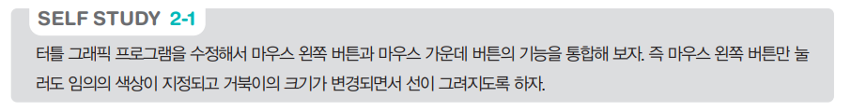
Section 05 터틀 그래픽 프로그램 작성
프로그램 완성

